Slide 1

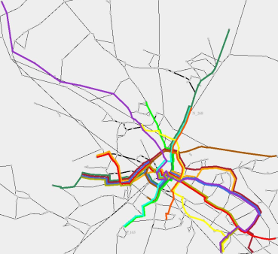
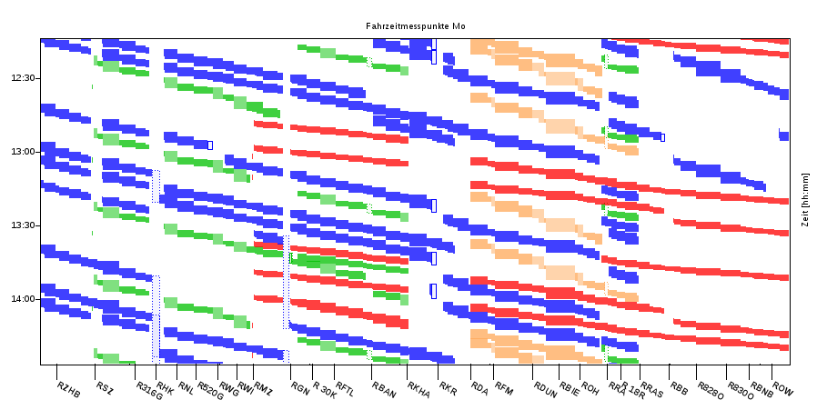
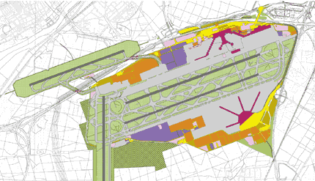
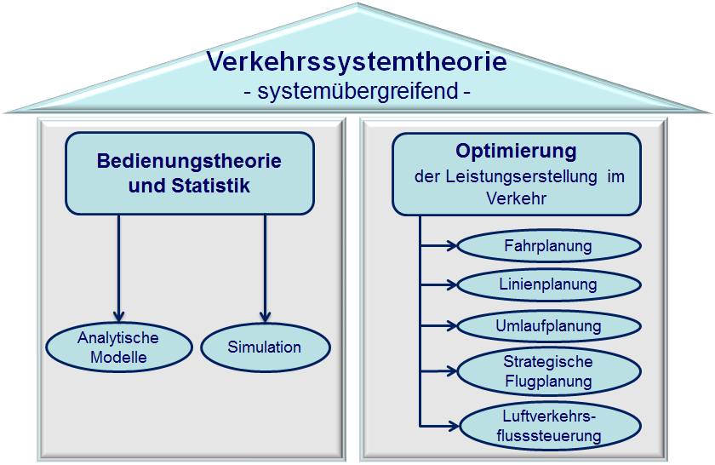


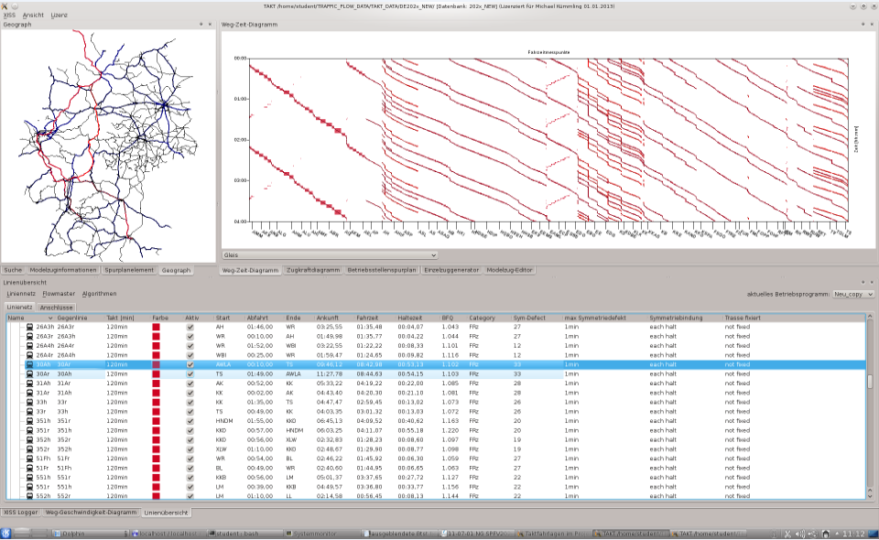
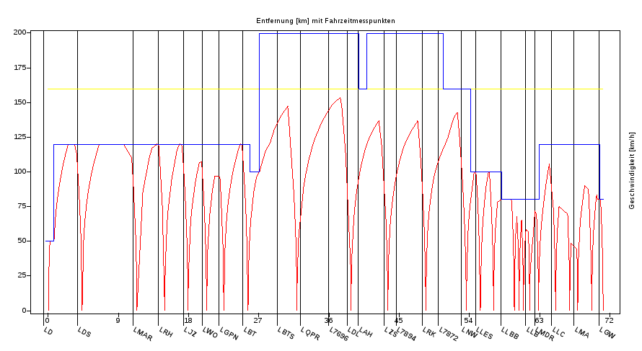
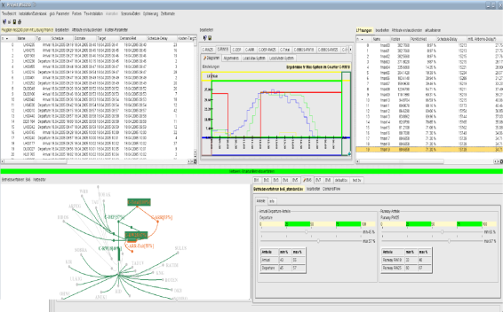

Fakultät für Verkehrswissenschaften „Friedrich List“ Professur für Verkehrsströmungslehre
Professur für Verkehrsströmungslehre
Quelle
A
0
8
Straßennetz
3
*
C
8
4
5
B
3
8+8=16
H
L
8
4
3+10=13
5
3
21
14
6
*
3
O
23
D
8
5
14
13
I
J
2
5
E
2
4
G
19
6
2
F
12
*
3
5
K
4
15
M
15
22
16
3
17
4
3
P
15
*
2
N
Lehre
Die Professur für Verkehrsströmungslehre lehrt den Studenten des Verkehrsinge-nieurwesens und der Verkehrswirtschaft sowie Fremdhörern anderer Fakultäten sowohl im Rahmen des Grundstudiums als auch des Hauptstudiums die mathe-matischen Grundlagen zur Beschreibung, Analyse, Modellierung, Gestaltung und Bewertung verkehrsspezifischer Prozesse.
Lehrfächer (Fremdhörer: Wirtschaftswissenschaften, Informatik/Medien-informatik, Mathematik)
Q
6
Ziel
15
5
Forschungsschwerpunkte
Verkehrsingenieurwesen (Grundstudium) /
Master Bahnsystem-ingenieurwessen
Verkehrssystemtheorie und Statistik (auch für Verkehrswirte)
Modellierung des Leistungsverhaltens von Verkehrssystemen
Optimierungsverfahren
Zuverlässigkeitstheorie
Verkehrsingenieurwesen (Hauptstudium) /
Master Bahnsystem-ingenieurwessen
Erweiterte Verkehrssystemtheorie (Landverkehr, Luftverkehr, Simulation)
Einsatz von Schienenfahrzeugen
Aktuelle Aspekte der Optimierung von Verkehrs- und Logistikprozessen
Mathematik (Numerik)
Bedienungstheorie und Statistik
Stochastische und deskriptive Analyse von betriebstechnologischen Prozessen
Mathematische Systemmodelle, Simulationen und Modellierungen einschließlich Steuerungsmaßnahmen
Entwicklung und Implementierung von Prototypensoftware
Verkehrsprozessmanagement
Bestimmung der Dienstleistungsqualität von Verkehrssystemen
Weitere Betreuung
Beleg-, Hauptseminar-, Bachelor-, Master-, Studien- und Diplomarbeiten
Start
FRA
MUC
MUC
DUS
DUS
FRA
Ende
Mitarbeiter
Lehrstuhlinhaber
Herr Prof. Dr. rer. nat. habil.
Karl Nachtigall
Sekretärin
Frau Ina Keßler
Technischer Mitarbeiter
Herr Dipl.-Ing. Klaus Gottschling
Wissenschaftliche Mitarbeiter
Herr Dipl.-Inf. Stefan Frank
Herr Dr.-Ing. Andreas Heppe
Herr Dipl.-Ing. Michael Kümmling
Herr Dr.-Ing. Sven-Orlev Neufert
Herr Dr.-Ing. Jens Opitz
DUSMUC
MUC
HAM
HAM
DUS
Zeit
Bahn und ÖPNV
        Fahrplanung im Schienenverkehr (Einbinden des Güterverkehrs in die getaktete Fahrplanung, Entwickeln von Algorithmen und deren Weiterentwicklung, Erzeugen und Optimieren getakteter Fahrpläne)
        Automatische Generierung von Systemtrassen
Kontakt
Technische Universität Dresden Besucheradresse:
Fakultät für Verkehrswissenschaften Gerhardt-Potthoff-Bau, Zimmer POT 104
Professur f. Verkehrsströmungslehre Hettnerstraße 1
01062 Dresden 01069 Dresden
Tel.: +49 351 463-36515 Fax: +49 351 463-36524
http://tu-dresden.de/vkw/verkehrsstroemungslehre
Linienplanung (kundenorientierte Liniennetzoptimierung, Nachhaltigkeit, Urlaubsplanung im Fahrdienst)
Umlaufplanung
Fahrdynamische Aspekte zur Fahrzeitberechnung
Fahrzeugdisposition
Sicherheitsanalyse und
-management im Bahnverkehr
Kooperationspartner
DB Netz AG
DB Systems GmbH
DB Schenker
Deutsche Bahn AG
Dresdner Verkehrsbetriebe AG (DVB)
Planung Transport Verkehr AG (PTV)
Deutsches Zentrum für Luft- und Raumfahrt e.V. (DLR)
Deutsche Flugsicherung GmbH (DFS)
Fraport AG
Lufthansa AG
Lufthansa Cargo AG
Luftverkehr
        Air Traffic Flow Management
        Strategische Flugplanung (Produkt-, Produktions- und Ressourceneinsatzplanung)
        Rollwegsimulation
        Slot-Allokation

